Slide 1
Mathematik 8 Abels

Slide 2


Slide 3
Sonderfälle beim Lösen von Gleichungen

Slide 4
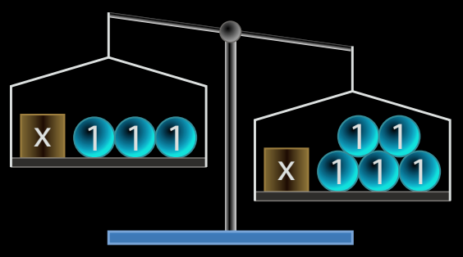
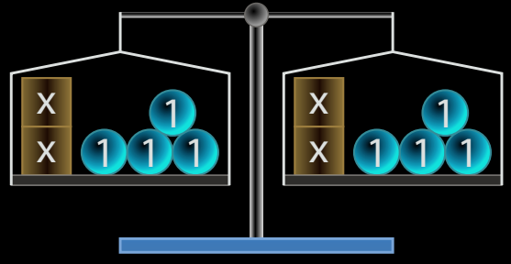

Slide 5
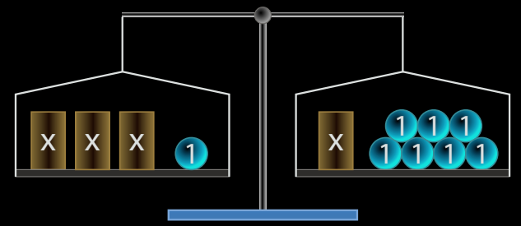
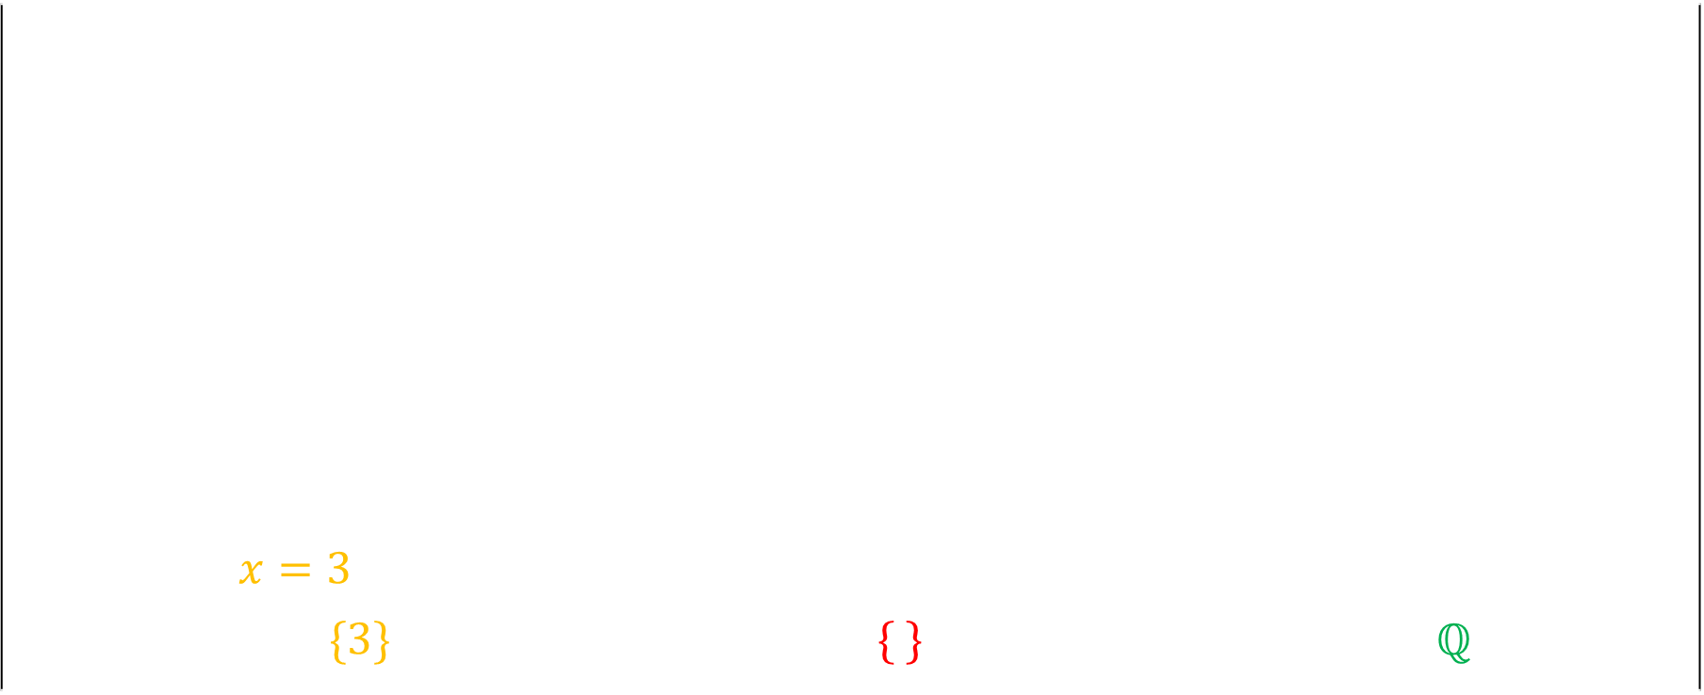
Sonderfälle
Eine Lösung | Keine Lösung | Unendlich viele Lösungen
$$3x+1=x+7$$ $3x=x+6$ $$2x=6$$ $x=3$ | $$x+3=x+5$$ $x=x+2$ $$0=2$$ | $$2x+4=2x+4$$ $$2x=2x$$ $$0=0$$
$L=\{3\}$ | $L=\{ \}$ | $$L=ℚ$$

Slide 6
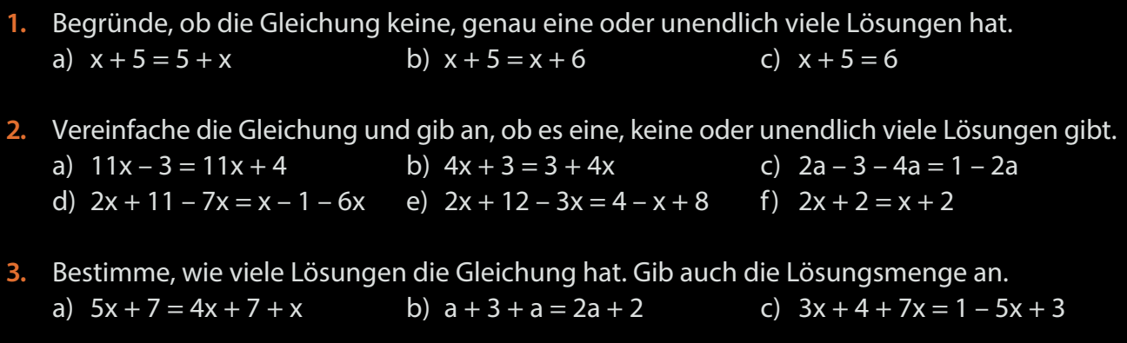
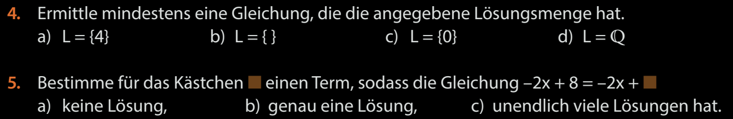
Fun41

Slide 7
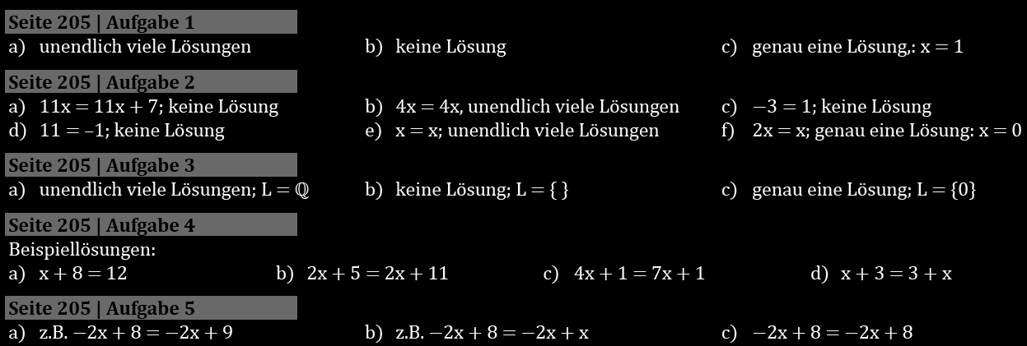
Fun41

Slide 8
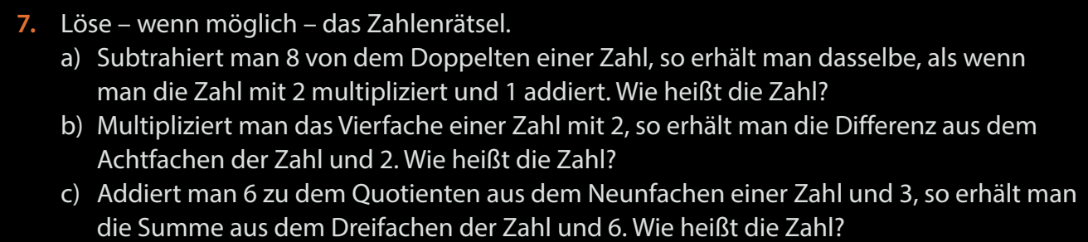
Fun41

